Slide 1

PAMUKKALE ÜNİVERSİTESİ
GENEL SEKRETERLİK DESTEK SÜREÇLERİ
(ÜNİVERSİTELERDE İDARİ VE DESTEK SÜREÇLERİ)
PROF. DR. MEHMET ALİ SARI

Slide 2
«ÇALIŞANLARIN KALİTELİ ÜRÜN VE HİZMETLER ORTAYA KOYABİLMESİ İÇİN İYİ BİR SİSTEME İHTİYAÇLARI VARDIR.»

Slide 3
BAŞARI
İNSAN
YÖNETİM
SİSTEM

Slide 4
YÖNETİM SİSTEMİ VE DESTEK SÜREÇLERİ TANIMLAMA
Kurum içerisinde gerçekleştirilen iş süreçlerinin kalite yönetimi çerçevesinde ele alınması, planlanması ve uygulanması gerekmektedir. Çünkü toplam kalite yönetimi çalışanları destekleyerek, yönlendirerek bilgi ve beceri düzeylerini artırarak iş süreçlerinin iyileştirilmesine katkı sağlar. Kurumlar iş akışlarını ve süreçlerini belirleyerek kaynaklarını verimli kullanırlar. Üniversitemizin gelişme ve büyüme sürecinde, iş yoğunluğunun artması nedeniyle bilgi ve teknolojik gelişmelere göre iş akış süreçlerinin düzenli olarak güncellenmesi gerekebilir.
Üniversitemiz Genel Sekreterliği ve bağlı birimlerin aşağıda iş akış süreçleri yer almaktadır.

Slide 5
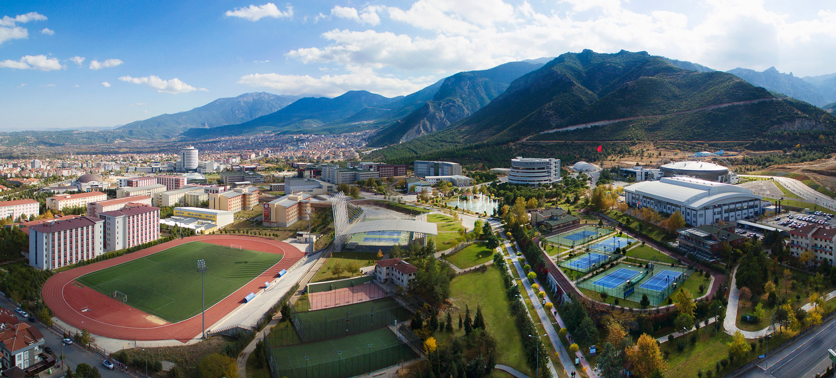
GENEL SEKRETERLİK
Üniversitemiz 1992 yılında Denizli’de kurulmuştur. Kuruluşu itibari ile Genel Sekreterlik Birimi Yükseköğretim Kurumunun İdari Teşkilat yapısının başı olarak tanımlanmış Yüksek Öğretim Kurumundaki idari işleyişten sorumludur.

Slide 6
Pamukkale Üniversitesi Süreçleri Mimarisi
Disiplinlerin profili tanımlanır
Yönetim süreçleri
Vizyon ve değerler tanımlanır
Strateji ve Hedefler belirlenir
Paydaşlarla takımlar oluşturulur
Kaynaklar sağlanır
Kaynaklar dağıtılır
Yönetişim oluşturulur
Değişim yönetilir
Program tasarlanır
Öğrenme deneyimleri paylaşıır
Öğrencilerin gelişmesi sağlanır
İhtiyaçlar belirlenir
Programın sonlandığı kanıtlanır
Eğitim ve Öğretim Süreci
Araştırma fonu sağlanır
Program veya proje tasarlanır
Araştırma yapılır
Araştırma planı yaratılır
Sonuçları yayılır
Araştırma ve Geliştirme Süreci
Ortak ilgi alanları saptanır
İşbirliği modeli tanımlanır
Fırsatlar yapılandırılır
Fırsatlar belirlenir
Paylaşılan yararlar garantilenir
Topluma Hizmet Süreci
Ortak ilgi alanları saptanır
İşbirliği modeli tanımlanır
Fırsatlar yapılandırılır
Fırsatlar belirlenir
Paylaşılan yararlar garantilenir
Sanayi İşbirlikleri Süreci
Ortak ilgi alanları saptanır
İşbirliği modeli tanımlanır
Fırsatlar yapılandırılır
Fırsatlar belirlenir
Paylaşılan yararlar garantilenir
Uluslararasılaşma Süreci
Destek süreçleri
Personel yönetimi
Öğrenci yönetimi
Paydaşların yönetimi
Kalite yönetimi
Tesislerin yönetimi
Bilişim sisteminin yapılandırılması
Bilgi yönetimi
Finansal kaynakların yönetimi
Şikayetlerin yönetimi
Mezunlarla bağlantıların yönetimi

Slide 7

DESTEK SÜREÇ BAŞLIKLARI
Personel Yönetimi
Öğrenci Yönetimi
Kalite Yönetimi
Bilişim Sisteminin Yapılandırılması
Bilgi Yönetimi
Finansal Kaynakların Yönetimi
Şikayetlerin Yönetimi
Paydaşların Yönetimi
Tesislerin Yönetimi
Mezun İlişkileri Yönetimi

Slide 8
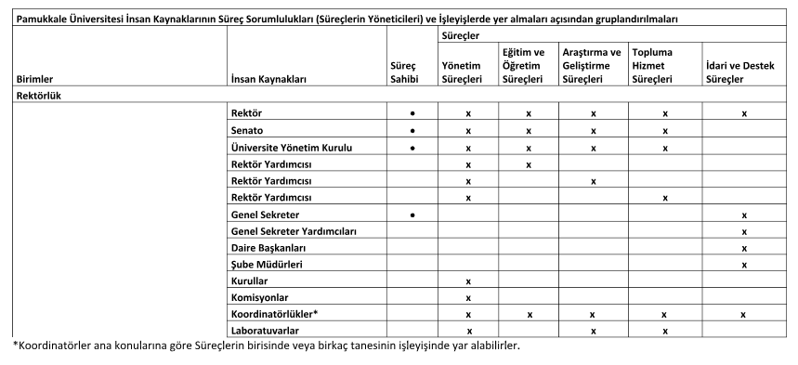
Pamukkale Üniversitesi Süreçleri ve Sahipleri

Slide 9
Üniversitemiz Genel Sekreterlik Birimi 13 alt İdari Birimle ortaklaşa çalışarak idari işleri yürütmektedir.
Üniversitemiz Genel Sekreterlik birimine bağlı olarak çalışan birimlerimiz aşağıda yer almaktadır.
Bilgi İşlem Daire Başkanlığı
İdari ve Mali İşler Daire Başkanlığı
Kütüphane ve Dokümantasyon Daire Başkanlığı
Öğrenci İşleri Daire Başkanlığı
Personel Daire Başkanlığı
Sağlık Kültür ve Spor Daire Başkanlığı
Strateji Geliştirme Daire Başkanlığı
Yapı İşleri ve Teknik Daire Başkanlığı
Hukuk Müşavirliği
Özel Kalem Müdürlüğü
Yazı İşleri Müdürlüğü
Kamu Düzeni ve Güvenlik Hizmetleri Müdürlüğü
Basın Yayın ve Halka İlişkiler Birimi

Slide 10
GENEL SEKRETERLİK
Bilgi İşlem Daire Başkanlığı
Yapı İşleri ve Teknik Daire Başkanlığı
Basın Yayın ve Halkla İlişkiler Birimi
İdari ve Mali İşler Daire Başkanlığı
Kütüphane ve Dokümantasyon Daire Başkanlığı
Öğrenci İşleri Daire Başkanlığı
Personel Daire Başkanlığı
Sağlık Kültür ve Spor Daire Başkanlığı
Strateji Geliştirme Daire Başkanlığı
Hukuk Müşavirliği
Özel Kalem Müdürlüğü
Yazı İşleri Müdürlüğü
Kamu Düzeni ve Güvenlik Hizmetleri Müdürlüğü

Slide 11

YAZI İŞLERİ MÜDÜRLÜĞÜ
Yazı işleri müdürlüğü Üniversite Rektörü, Rektör Yardımcıları ve Genel Sekreter ile birlikte çalışarak kurum işleyişine dair tüm yazışma işlerini yürüten birimdir.
Üniversitemize gelen her türlü resmi yazı, dilekçe ve başvurunun kurum evrak kaydının yapılması incelenerek, ilgili birime havalesi, takibi ve cevaplandırılması,
Kurum dışı yazıların yazılması,
Kurum postalarının gönderilmesi,
Kurum Arşiv sorumluluğu,
Üniversite personelinin disiplin ve ceza soruşturmalarının sekretarya hizmetlerinin yürütülmesi,
Rektörlükçe çıkartılacak yönetmelik, yönerge, usul ve esas taslaklarının Mevzuat Hazırlama Usul ve Esaslarına göre düzenlenmesi,

Slide 12
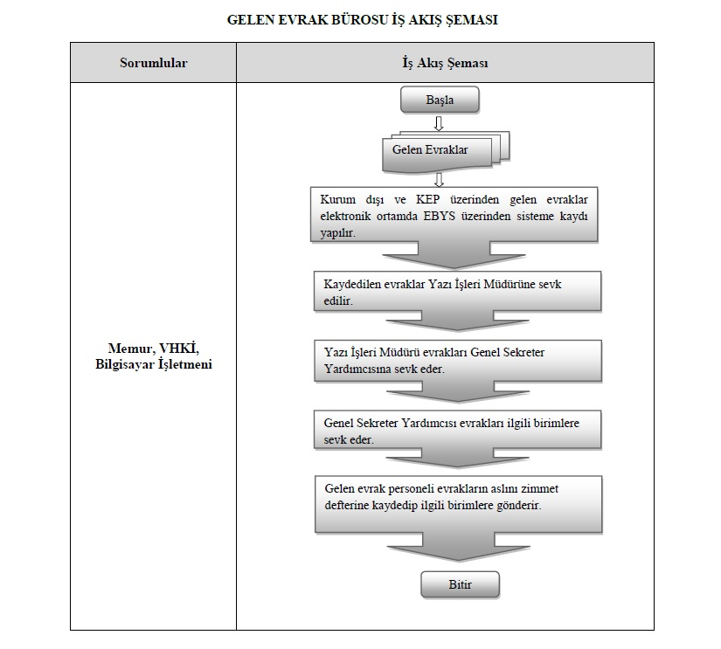
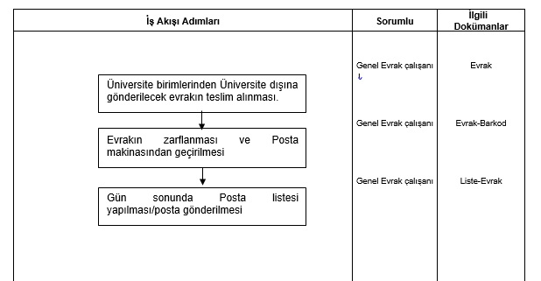
YAZI İŞLERİ MÜDÜRLÜĞÜ İŞ AKIŞ SÜRECİ
GELEN EVRAK
GİDEN EVRAK

Slide 13
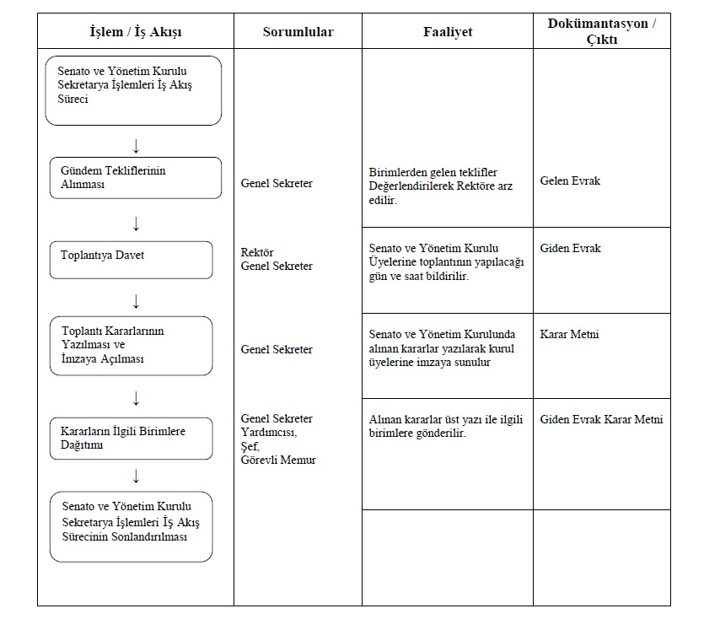
Senato, Yönetim Kurulu, Disiplin Kurulu, Trafik Kurulu Danışma Kurulu işlemlerinin mevzuat hükümlerine uygun yazımı, kararların ilgili birim ve kurumlara ulaştırılmasının takibi, kopyalarının saklanmasının sağlanması.

Slide 14
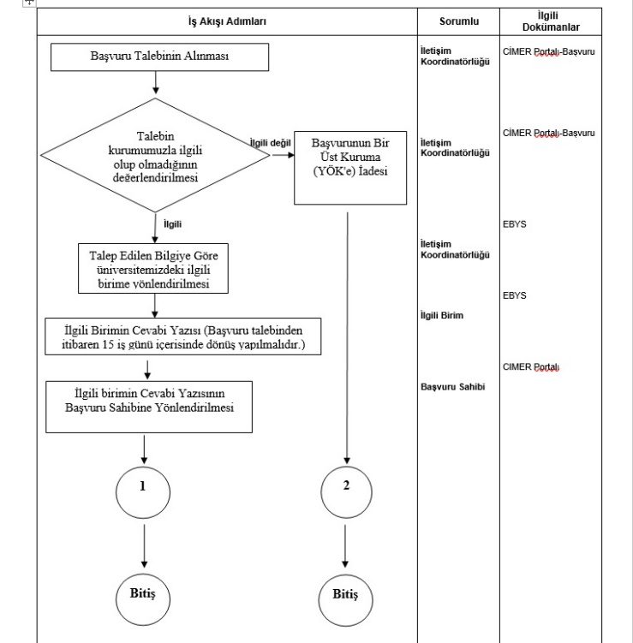
4982 sayılı Bilgi Edinme Kanunu kapsamında dilekçe ve Cumhurbaşkanlığı İletişim Merkezi (CİMER) aracılığı ile Üniversitemize yapılan başvuruların cevaplandırılması ile ilgili olarak tabloda iş akış süreçleri belirtilmiştir.

Slide 15
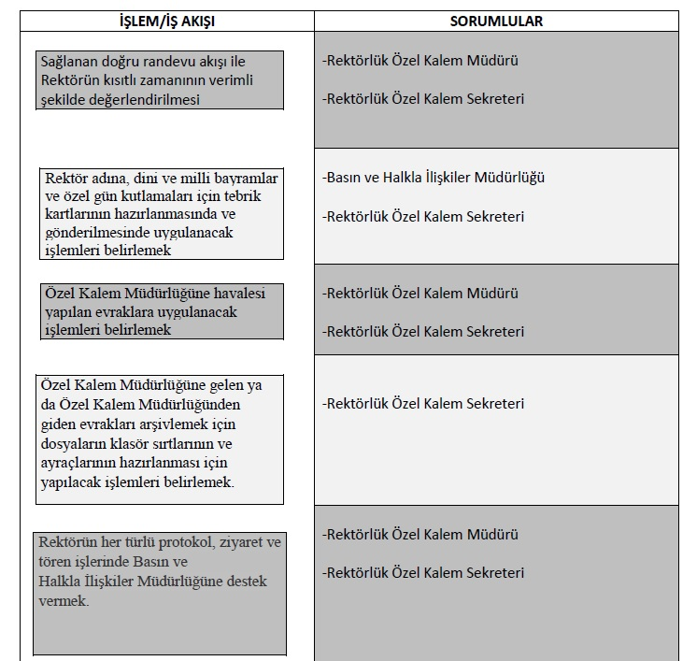

ÖZEL KALEM MÜDÜRLÜĞÜ
Rektörün her türlü haberleşme, toplantı ve görüşmelerinin sağlıklı bir şekilde yürütülmesinin sağlanması, yazışmaların ve randevularını takip etmek,
Rektörün ilgili ve gerekli kişi ve makamlarla haberleşmesinin sağlamak,
Rektörün ziyaret, davet, karşılama, uğurlama, ağırlama ile ilgili hizmet ve işlerinin düzenlemek,
Yurtiçi ve yurtdışı seyahat programlarını organize etmek.

Slide 16

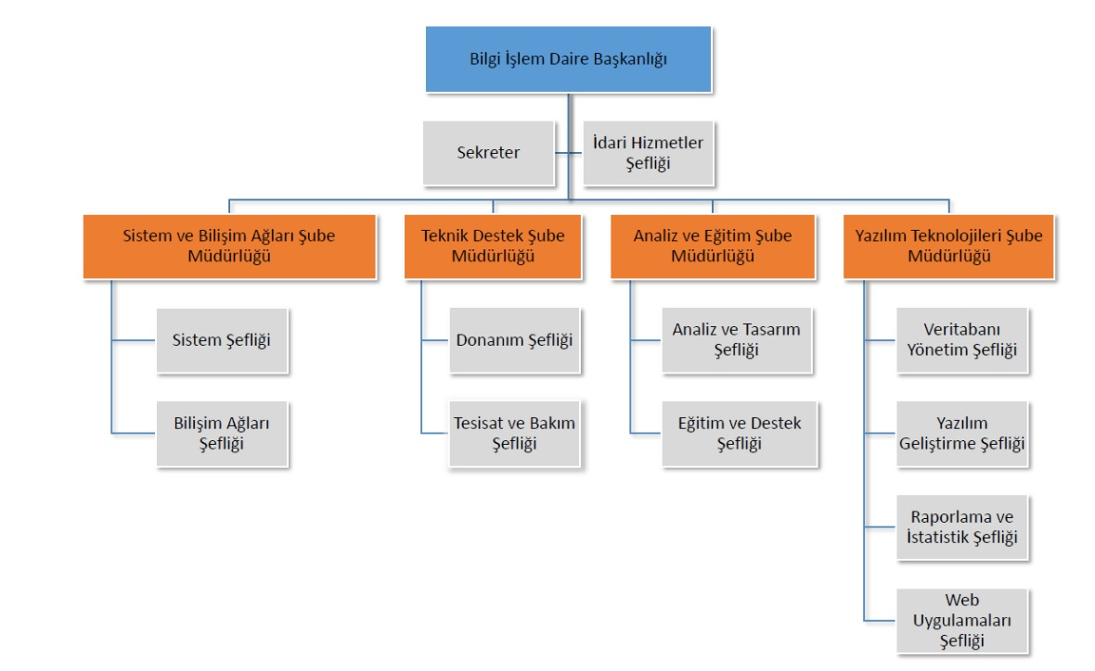
BİLGİ İŞLEM DAİRE BAŞKANLIĞI
Bilgi ve teknoloji çağına ayak uyduran Üniversitemizin bilgi teknolojilerinden en üst düzeyde yararlanması için bu alandaki gelişmeleri takip eder. Bilişim alanında tüm personel ve öğrencilerimiz en son teknolojilerle desteklenmekte olup, Yazılım, Donanım, Sistem ve Bilişim Ağları alt birimleri ile hizmet vermektedir.

Slide 17
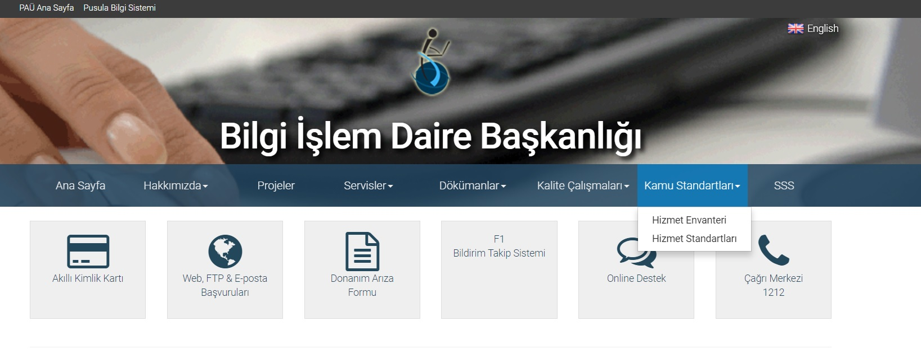
Daire Başkanlığımızın web sayfasında hazırlanan iş akış süreçlerine ilişkin bilgiler mevcuttur.

Slide 18

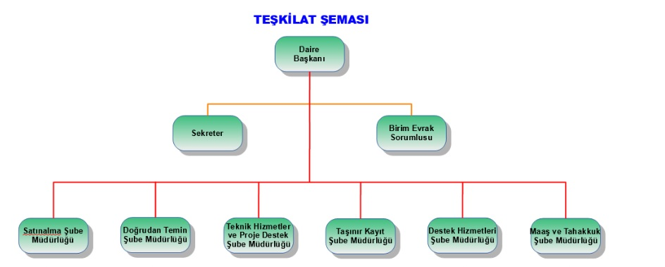
İDARİ VE MALİ İŞLER DAİRE BAŞKANLIĞI
İMİD Başkanlığı aracılığıyla üniversitemizde mal ve hizmetlerin, kaliteli ve en uygun fiyatlarla satın alınması, kayıtlara geçirilmesi, depolanması, dağıtılması, temizlik, aydınlatma, taşıma ve ulaşım hizmetleri yürütülmektedir.

Slide 19

KÜTÜPHANE VE DOKÜMANTASYON DAİRE BAŞKANLIĞI
Bilgi ve teknoloji çağının gereği olarak bilgiye en kolay yollarla ulaşmak için her geçen gün Pamukkale Üniversitesi Kütüphanesi büyümekte ve gelişmektedir. Öğrencilerimiz için rahat ve ferah ders çalışma ortamları oluşturulmaktadır. Gerek kaynak kitap temini gerek elektronik veri tabanlı sistemler ile her geçen gün kaynaklarını artırarak öğrencilerimize destek olmaktadır. Kütüphane Dokümantasyon Daire Başkanlığımız Bilgi çağı teknolojisi ile desteklenmekte olup 7/24 öğrencilerimizin elektronik ortamdaki kaynaklara ulaşma imkanı sağlamaktadır. Daire Başkanlığımızın bünyesinde 2 (iki) adet alt destek birimimiz bulunmaktadır.
KÜTÜPHANE VE DOKÜMANTASYON DAİRE BAŞKANLIĞI
DOKÜMANTASYON ŞUBE MÜDÜRLÜĞÜ
KÜTÜPHANE ŞUBE MÜDÜRLÜĞÜ

Slide 20
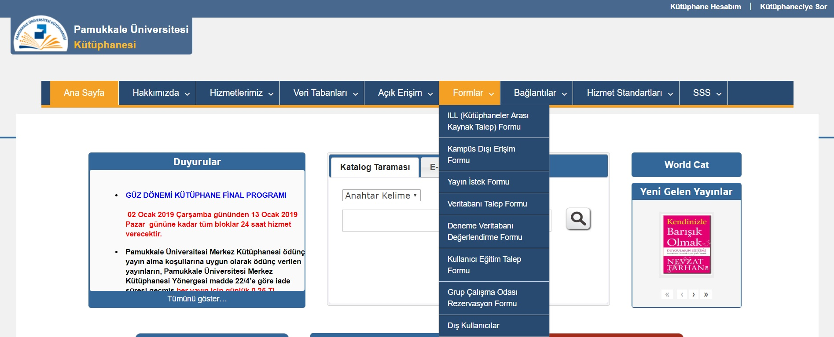
Daire Başkanlığımızca oluşturulan iş akış şemalarına ilişkin formlar ve hizmet standartları birim web sayfasında mevcut olup, öğrenci ve personelimizin kullanımına sunulmuştur.

Slide 21

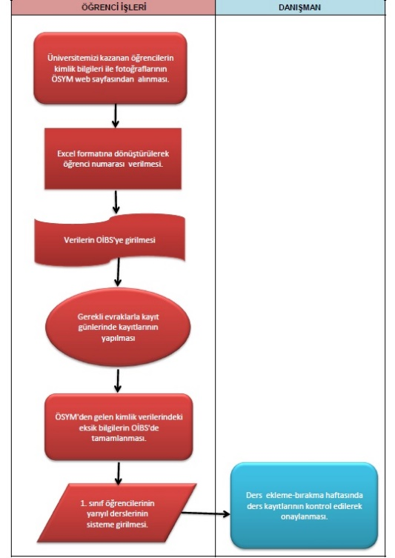
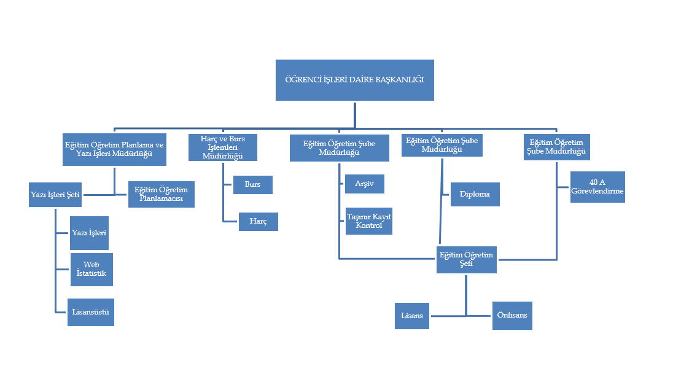
ÖĞRENCİ İŞLERİ DAİRE BAŞKANLIĞI
Daire Başkanlığımız bünyesinde 5 (beş) adet alt destek birimi yer almakta olup, başlıca görevleri şu şekilde sıralanabilir:
Öğrencilerin kayıt ve kabul esasları ile kontenjan çalışmalarının yürütülmesi ve ilgili makamlara bildirilmesi. Okuyan öğrencilerin kayıt yenileme, ders kayıtları, not işlemleri, özlük işlemleri ve askerlik işlemlerinin yürütülmesi,

Slide 22
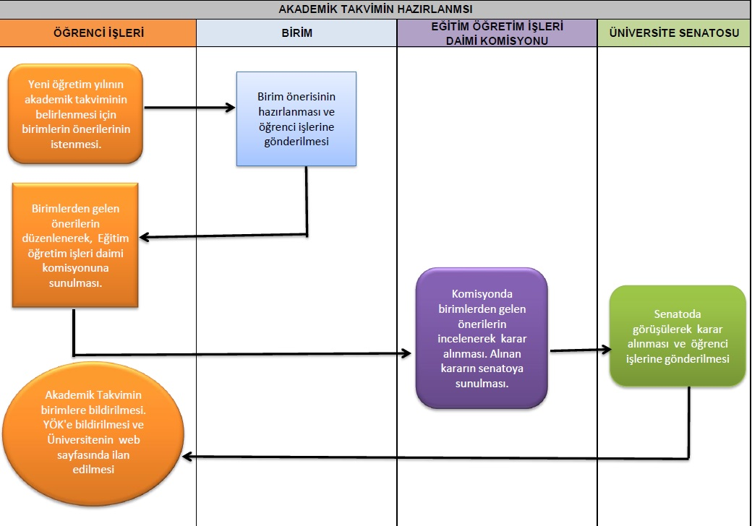
Genel akademik takvim taslağının hazırlanarak ilgili kurullara sunulması. Kesinleşen akademik takvimlerin dağıtımı, yayımlanması çalışmalarının yürütülmesi.
Mezuniyet işlemleri ile mezunların diplomaları ile diploma ekinin hazırlanması, öğrencilere teslimi.
Yıllık eğitim-öğretim planları ile, ders görevlendirme, danışman atama, ders şubelendirme işlemlerinin yürütülmesi, koordinasyonu ve yazışmaların yapılması.
Öğrencilerin, öğrenci katkı payı/öğrenim gideri ödeme, ilgili birim, banka işlemlerinin yürütülmesi.

Slide 23


Üniversite Burs Komisyonu sekreterya işlemleri, öğrenci burslarının takibi, burs verilecek öğrencilerle ilgili işlemlerin yürütülmesi,
Farabi Değişim Programı ofis işlemlerinin yürütülmesi, koordine edilmesi,
Üniversite Eğitim Komisyonu sekreterya ve raportörlük işlemleri ile Senato kararlarının ilgili makamlara sunulması,
Öğrenci, danışman, öğrenci işleri personeli ile enstitü/fakülte/yüksekokul/meslek yüksekokullardan gelen soru ve sorunların çözümüne katkı vermek,
Enstitü/fakülte/yüksekokul/meslek yüksekokullar ile Rektörlük ve ilgili kurumlar arasındaki işlemleri yürütmek, yazışmalarını yapmak,
İstatistik çalışmalarının yapılması ve ilgili makamlara sunulması, duyurulması.

Slide 24

PERSONEL DAİRE BAŞKANLIĞI
Personel Daire Başkanlığımız destek süreçlerinden Personel Yönetimini en etkili biçimde planlamaya ve yönetmeye çalışan birimimizdir. Personel Daire Başkanlığı 6 (altı) alt birim ile çalışmalarını yürütmektedir.
Üniversitemizin insan gücü planlaması ve personel politikaları ile ilgili önerilerde bulunmak, birimler arasında koordinasyonu sağlamak, mevzuatla ilgili bilgilendirme, doğru, verimli, düzenli, uyumlu ve memnuniyeti yüksek hizmet sunmak temel süreçlerden biridir.
PERSONEL DAİRE BAŞKANLIĞI
AKADEMİK PERSONEL ŞUBE MÜDÜRLÜĞÜ
SİCİL-DİSİPLİN VE HİZMETİÇİ EĞİTİM ŞUBE MÜDÜRLÜĞÜ
SAĞLIK GÖREVLENDİRME İZİN ŞUBE MÜDÜRLÜĞÜ
TERFİ - EMEKLİLİK ŞUBE MÜDÜRLÜĞÜ
İDARİ PERSONEL ŞUBE MÜDÜRLÜĞÜ

Slide 25

Üniversitemize bütçe yılı içerisinde verilen kadro kontenjanlarını birimlerimizin ihtiyaçları doğrultusunda etkin ve verimli bir şekilde kullanmak.
Üniversitemize naklen atanma talebinde bulunan personelin durumlarının incelenerek kurumumuzun ihtiyaç duyduğu nitelikte personelin alım işlemlerini gerçekleştirmek.
Üniversitemiz birimlerinin çalışma standartlarını belirlemek.

Slide 26
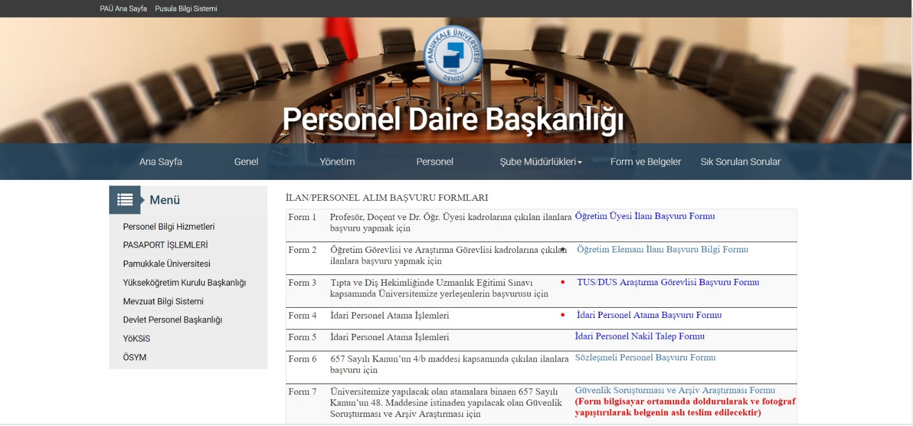
Üniversitemiz birimlerinde görev yapan idari personelin nitelik ve nicelik yönünden değerlendirilmesi.
İş analizi çalışmaları doğrultusunda Üniversitemiz birimleri ile yeni kurulan birimlerin İdari Personel ihtiyaçlarının belirlenmesi.
Üniversitemizde ihtiyaç duyulan yeni kadroların kazandırılması ve mevcut kadroların derece ve unvan bazında değiştirilmesi.
Yükseköğretim Kurulu Başkanlığı tarafından verilen kadro izinlerinin kullanımına ilişkin akademik personel ilan çalışmalarının yapılması.
Üniversitemizin bütçe imkânları doğrultusunda Öğretim elamanlarının yurt içi yurt dışı görevlendirilmelerinin yapılması.
Personel Daire Başkanlığı tarafından iş akışına dair hazırlanan Form ve Belgeler web sayfasında yer almaktadır.

Slide 27
SAĞLIK KÜLTÜR VE SPOR DAİRE BAŞKANLIĞI
Üniversitemiz Sağlık Kültür ve Spor Daire Başkanlığı sağlık, psikolojik danışmanlık ve rehberlik, beslenme, sosyal, kültürel, sportif çalışmalar ile öğrenci ve personele hizmet vermektedir. Daire Başkanlığımızın bünyesinde 6 (altı) adet alt destek birimi bulunmaktadır.
SAĞLIK KÜLTÜR VE SPOR DAİRE BAŞKANLIĞI
KÜLTÜR HİZMETLERİ ŞUBE MÜDÜRLÜĞÜ
SATIN ALMA ŞUBE MÜDÜRLÜĞÜ
SOSYAL HİZMETLER ŞUBE MÜDÜRLÜĞÜ
DESTEK HİZMETLERİ ŞUBE MÜDÜRLÜĞÜ
BESLENME HİZMETLERİ ŞUBE MÜDÜRLÜĞÜ
SPOR HİZMETLERİ
ŞUBE MÜDÜRLÜĞÜ
MEDİKO SOSYAL MERKEZİ

Slide 28


Öğrencilere ilgi alanlarına göre, boş zamanlarını değerlendirmek, yeni ilgi alanları ile birlikte dinlenme ve eğlenme alışkanlığı kazanmalarını sağlamak, güzel sanatlarla ilgili faaliyetleri izlemelerini, sosyal, kültürel, sportif ve bilimsel ihtiyaçlarını karşılamak, isterlerse bu faaliyetlere katılmalarına yardımcı olmak için idari ve mali açıdan destek olmak.
Bu desteklerle Topluluklarımız; konferans, seminer, sergi, gezi, slayt gösterisi, tiyatro, sportif turnuvalar, konser ve yarışmalar gibi etkinliklerde bulunmaktadır.

Slide 29
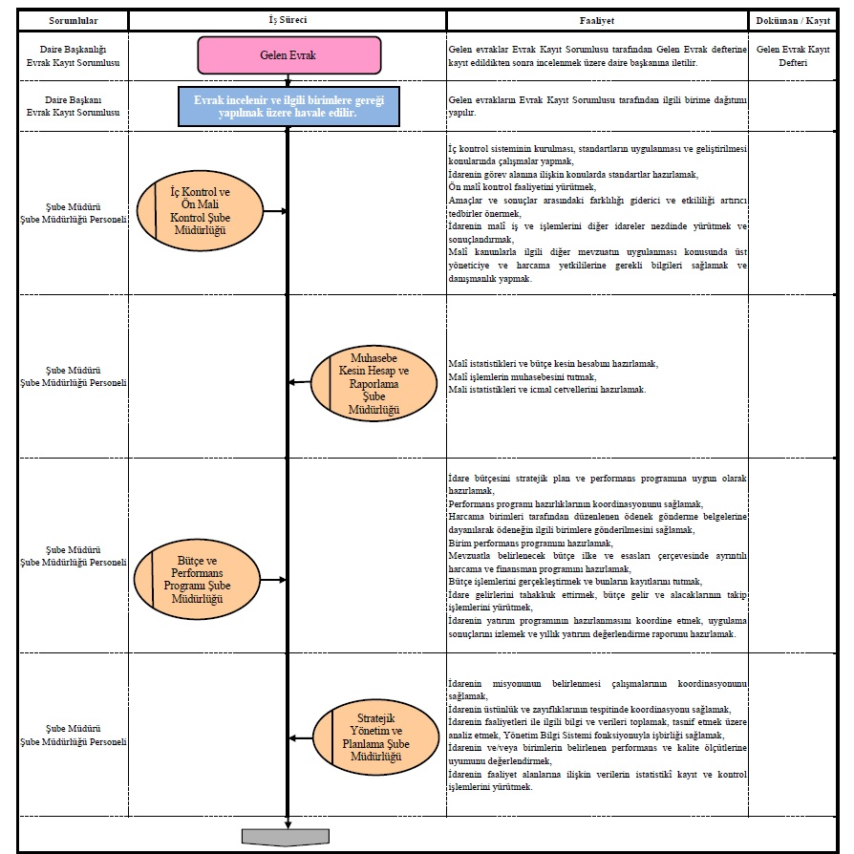
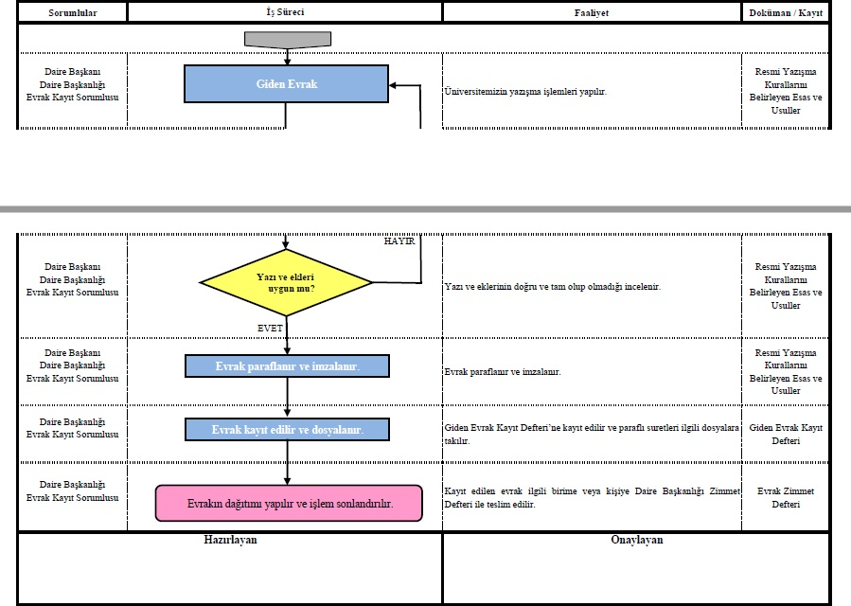
STRATEJİ GELİŞTİRME DAİRE BAŞKANLIĞI
Üniversitemiz hedef ve politikaları doğrultusunda İdare bütçesinin hazırlanması, ödenek işlemleri, stratejik plan ve performans programı hazırlığı, idare harcamalarının mevzuat hükümlerine uygunluğu, kaynakların etkili, ekonomik ve verimli şekilde kullanılması yönünde kontrol, muhasebe hizmetleri ve kesin hesap hazırlamalarının yapıldığı birimdir.

Slide 30

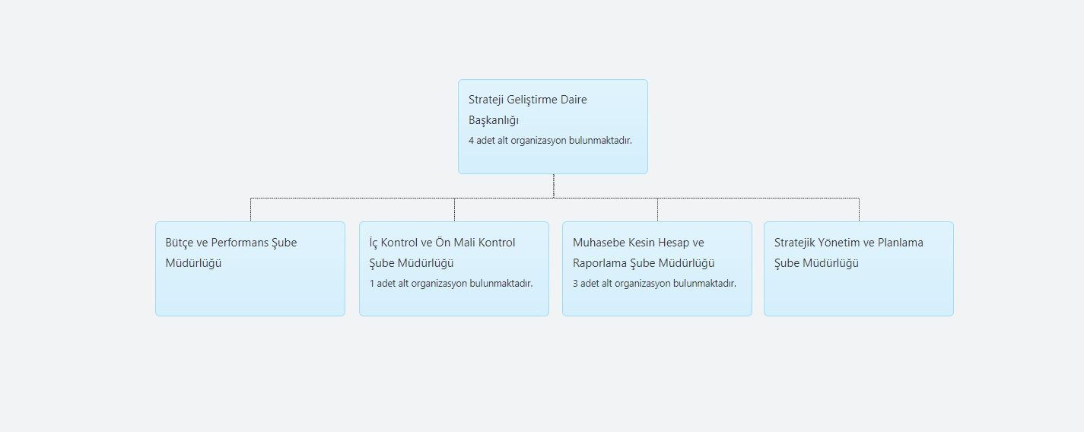

Strateji Geliştirme Daire Başkanlığımız 4 alt destek birimi ile hizmet vermektedir.

Slide 31

YAPI İŞLERİ VE TEKNİK DAİRE BAŞKANLIĞI
Üniversitemizin gelişen ve değişen yüzü olan yerleşke içerisindeki bina ve tesislerinin projelerini yapmak, ihale dosyalarını hazırlamak, yapı ve onarımla ilgili ihaleleri yürütmek, inşaatları kontrol etmek ve teslim almak, bakım ve onarım işlerini yapmak” vb. görevleri yürütmektedir. Öğrencilerimiz ve personelimiz için en rahat çalışma ortamları hazırlayarak örnek bir üniversite yerleşkesi oluşturmak Daire Başkanlığımızın en temel hedefidir.
Daire Başkanlığı bünyesinde 5 (beş) adet alt destek birimi bulunmaktadır.
YAPI İŞLERİ VE TEKNİK DAİRE BAŞKANLIĞI
İHALE VE İDARİ İŞLER ŞUBESİ
PEYZAJ ŞUBESİ
YAPIM ŞUBESİ
BAKIM ONARIM ŞUBESİ
ETÜD-PROJE ŞUBESİ

Slide 32
HUKUK MÜŞAVİRLİĞİ
Üniversitenin genel düzenleyici idari işlemlerinin mevzuata ve hukuka uygun olarak tesis edilmesini sağlamak,
Üniversitenin taraf olduğu sorunlu konulardan kendisine gönderilenlerin çözümüne hukuki görüş bildirmek suretiyle katkıda bulunmak,
Üniversitenin eylem ve işlemleri nedeniyle ortaya çıkan uyuşmazlıklarda talep halinde yasal sınırlar içinde çözüm önerileri sunmak,
Pamukkale Üniversitesi tüzel kişiliğini yargı organları nezdinde hak ve menfaatlerini savunmak,
Üniversitenin eylem ve işlemleri nedeniyle üniversite aleyhine açılan dava ve icra takiplerinde
Üniversiteyi yargı ve icra organları önünde müdafaa etmek,
Üniversitenin hak ve menfaatlerini idari, adli mercilerde aramak ve elde etmek.
Görüş yazısı ve ekleri ilgili mevzuata göre incelenir giden evrak numarası verilir.
Hukuki mütalaa, Rektörlük makamına üst yazı ile sunulur.
Rektörlük makamından veya birimlerden görüş istenilir.
HUKUKİ MÜTALAALAR

Slide 33

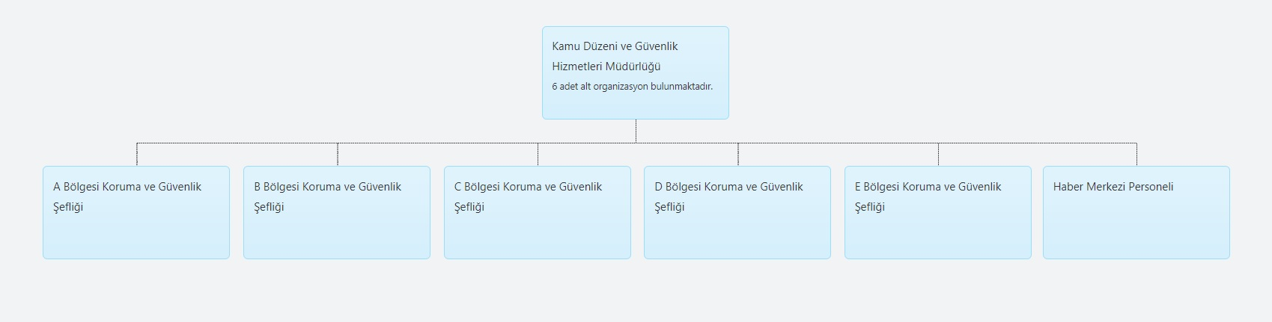
KAMU DÜZENİ VE GÜVENLİK HİZMETLERİ MÜDÜRLÜĞÜ
Üniversitemizin sorumluluk alanlarında çalışanlarımızın, öğrencilerimizin ve kurumumuzdan hizmet alanlarla (ziyaretçi, hasta, refakatçı) Üniversitemizin mal varlığının korunması ve güvenliğinin sağlanmasından sorumludur. Bu hizmet her zaman ilgili kanun, yönetmelik ve yönergeler çerçevesinde en etkin ve verimli bir şekilde verilir. Kamu Düzeni ve Güvenlik Hizmetleri Müdürlüğü kesintisiz 24 saat hizmet vermekte olup, 6 (altı) adet alt destek birimi bulunmaktadır.

Slide 34

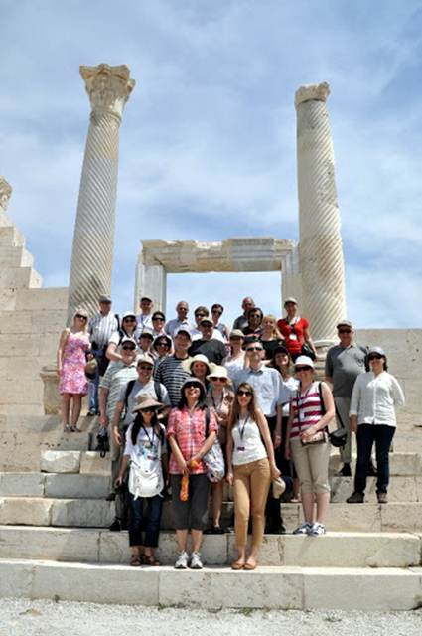
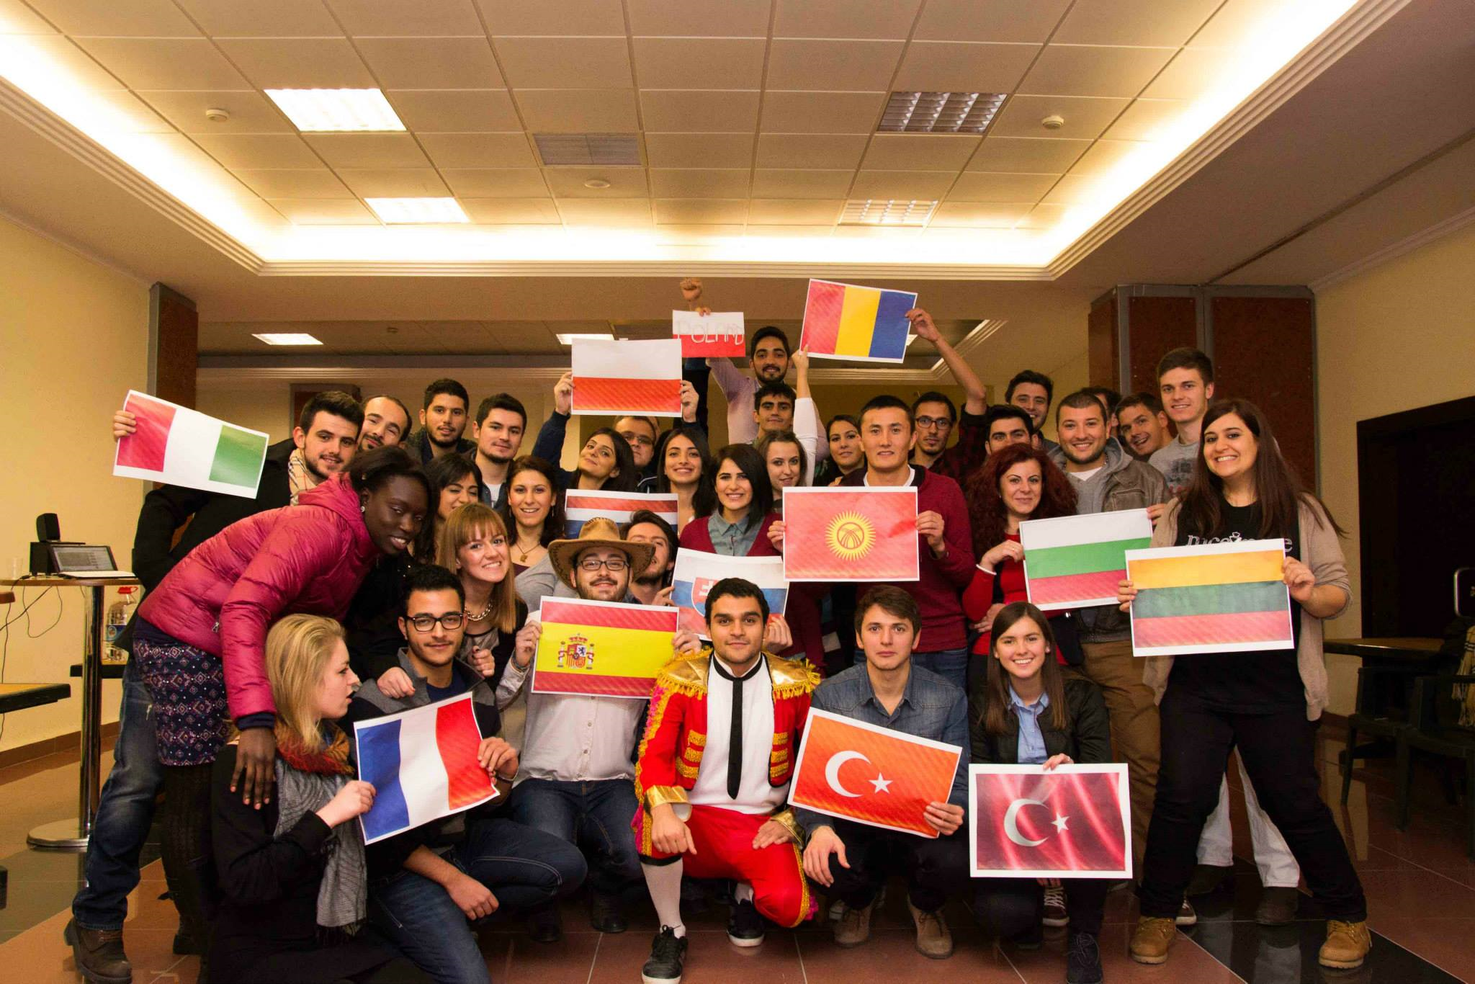

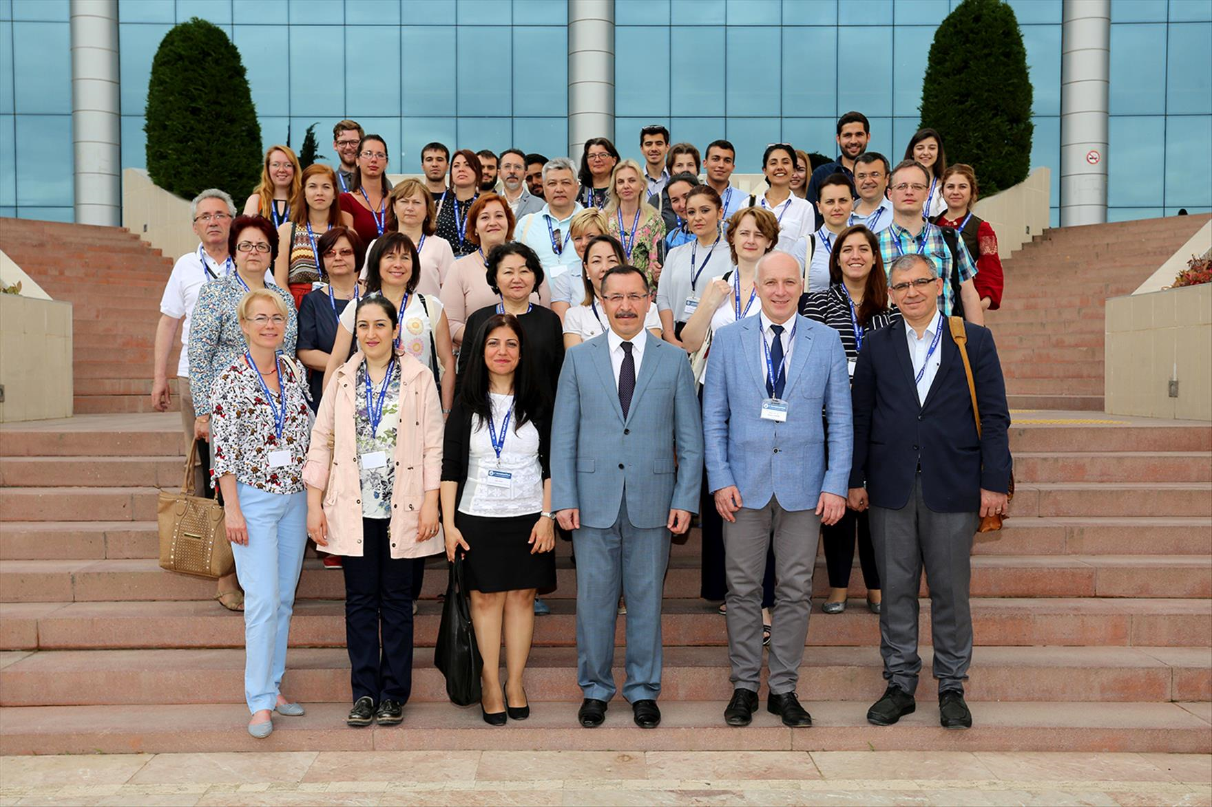
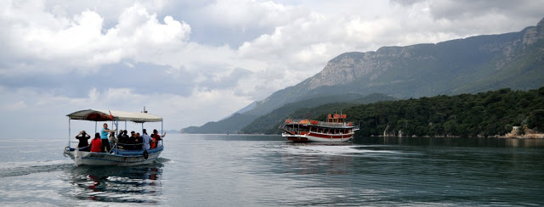
BASIN YAYIN VE HALKLA İLİŞKİLER BİRİMİ
Basın ve Halkla İlişkiler birimimiz üniversitemizin görünen yüzü olarak Üniversitemizi halkımıza, Şehrimize ve Ülkemize en iyi şekilde tanıtmak görevini üstlenmiştir.
Üniversitemizde yapılan etkinliklerin duyurularının yapılması, öğrenci katılımlarının sağlanması, yapılan etkinliklerin haberlerinin yapılması gibi destek hizmetleri vermektedir.

Slide 35

KATILIMINIZ İÇİN TEŞEKKÜRLER

